Slide 1

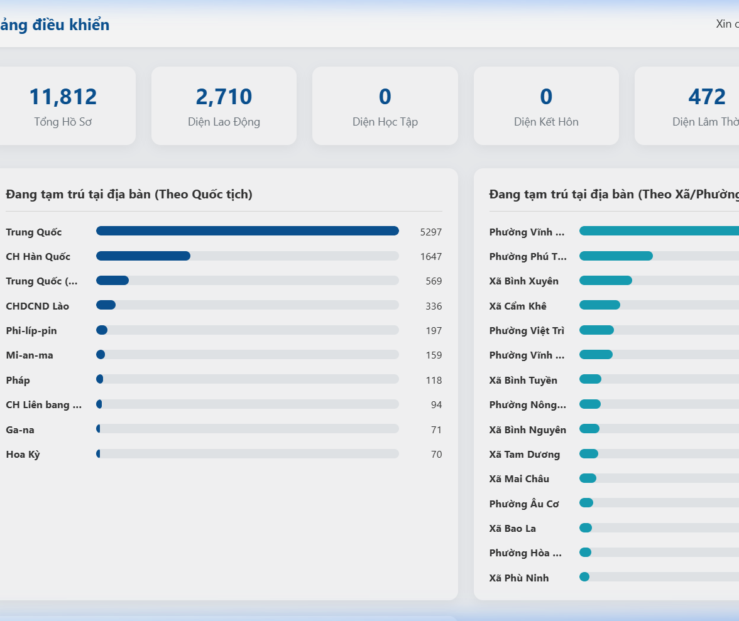
PA01 PHÚ THỌ
Hệ thống quản lý người Việt Nam có yếu tố nước ngoài
VCFE Database
v2.0
Cơ sở dữ liệu offline/LAN cho quản lý hồ sơ, phân tích mạng lưới và vận hành an toàn trong môi trường nội bộ.
Offline
AES-256
HTMX
Localhost / LAN, đóng gói .exe
SQLCipher mã hóa DB
Partial reload, thao tác nhanh
Ảnh giao diện dashboard thật từ frontend/assets
Nguồn: README(VCFE).md; ảnh dashboard_page.png trong assets
01

Slide 2
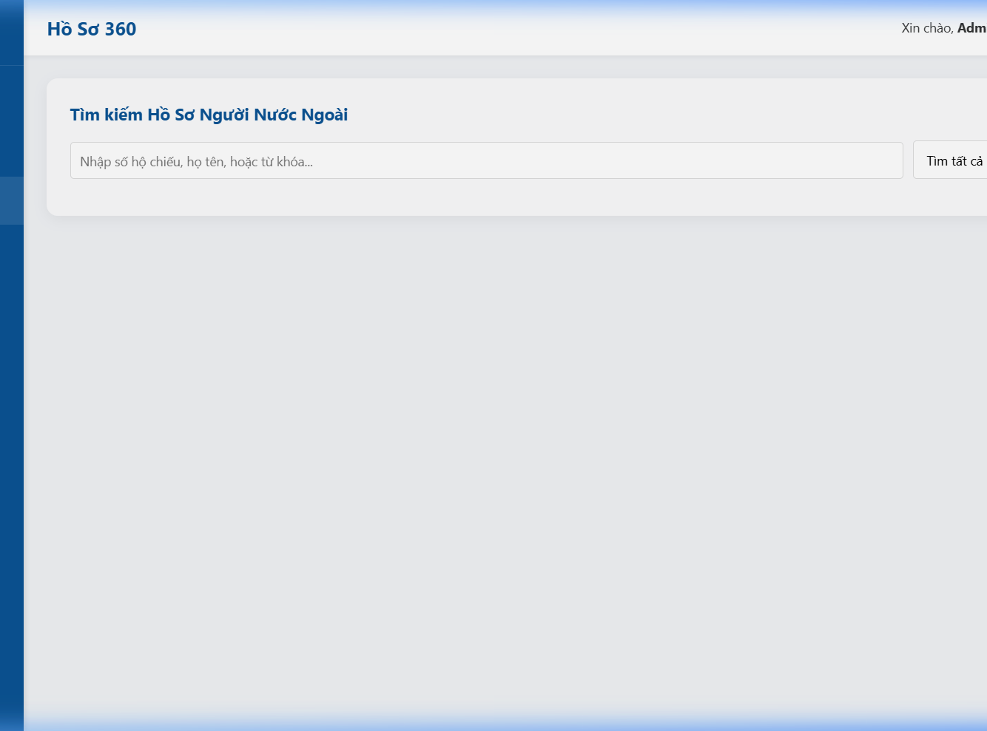
GIỚI THIỆU
VCFED biến dữ liệu phân tán thành hệ thống quản lý mở-là-chạy.
Phiên bản 2.0 được thiết kế chuyên biệt cho theo dõi, quản lý và phân tích mạng lưới đối tượng có yếu tố nước ngoài, trong khi vẫn giữ vận hành 100% local/offline.
01
02
03
Nhập liệu
Quản lý
Phân tích
Chuẩn hóa hồ sơ, quan hệ, tài chính, phương tiện
Hồ sơ 360, tìm kiếm, phân quyền, lịch sử thao tác
Dashboard, mạng lưới, báo cáo và xuất dữ liệu
Zero-Configuration Security: giảm phụ thuộc vào file .env nhạy cảm.
Windows Credential Manager giúp người dùng nhập mật khẩu DB một lần.
Tìm kiếm hồ sơ 360 là điểm vào tác nghiệp chính.
Frontend và backend tách lớp nhưng chạy chung một tiến trình Uvicorn.
Nguồn: README(VCFE).md, CLAUDE.md, ảnh frontend trong repository
02

Slide 3
TÍNH NĂNG NỔI BẬT
v2.0 tập trung vào bảo mật vận hành, phân tích và trải nghiệm cán bộ.
Dashboard nâng cao
Mạng lưới 4D
ENTER-ONCE
SECURITY
Biểu đồ hoạt động hệ thống và thống kê đối tượng theo thời gian thực.
Đồ thị quan hệ đa tầng, lọc theo tính chất và độ tin cậy.
Mật khẩu CSDL được lưu an toàn qua Windows Credential Manager; khóa JWT sinh tự động từ mật khẩu DB bằng PBKDF2.
UX hiện đại
Smart Launcher
Glassmorphism, Load More Pagination, Smart Greetings.
Tự giải phóng cổng, mở trình duyệt khi server sẵn sàng.
An toàn dữ liệu
Kết quả
SQLCipher AES-256 bảo vệ toàn bộ file database.
một hệ thống nội bộ nhanh, nghiêm trang và ít ma sát khi vận hành
Nguồn: README(VCFE).md, CLAUDE.md, ảnh frontend trong repository
03

Slide 4
CÔNG NGHỆ
Modern Monolith giữ ứng dụng nhanh, mã hóa sâu và dễ đóng gói offline.
Frontend-backend phân tách rõ nhưng cùng chạy trong một tiến trình Uvicorn, phù hợp môi trường localhost/LAN khép kín.
Frontend
Backend
Security
Data & Export
HTML + Tailwind CLI
HTMX partial reload
Alpine.js modal/state
ECharts dashboard
FastAPI + Uvicorn
Jinja2 templates
Pydantic schemas
SQLAlchemy 2.x
SQLCipher AES-256
Windows Keyring
PBKDF2-SHA256
Bcrypt auth
Pandas / OpenPyXL
FPDF2
python-docx
Excel/Word workflow
from sqlcipher3 import dbapi2 as sqlite3
NullPool + connect_args={"timeout": 30}
Nguồn: README Tech Stack; CLAUDE guardrails SEC-1/ENV-1
04

Slide 5
CẤU TRÚC THƯ MỤC
Repo tách route, service, model và template để bảo trì nhanh.
csxh-pa01-v1/
Routes
Nhận request, trả partial HTML hoặc JSON cho chart.
├── backend/ # lõi xử lý Python
│ ├── db/ # SQLCipher session
│ ├── models/ # schema ORM
Services
Chứa logic nghiệp vụ, tìm kiếm, quan hệ, xuất báo cáo.
│ ├── routes/ # HTMX + Jinja handlers
│ ├── services/ # nghiệp vụ & phân tích
│ └── utils/ # security/export helpers
Models
Định nghĩa schema dữ liệu tập trung bằng SQLAlchemy.
├── frontend/ # templates + static assets
├── assets/ # logo, screenshots
├── run_server.py # launcher thông minh
Templates
└── requirements.txt
Giao diện Jinja2, Tailwind, HTMX, Alpine.js.
Quy tắc nâng cấp: schemas → services → routes → templates
Nguồn: README(VCFE).md, CLAUDE.md, ảnh frontend trong repository
05

Slide 6
HƯỚNG DẪN KHỞI CHẠY
Bảo mật được xử lý ở lần đầu, sau đó launcher giúp mở là chạy.
pip install -r requirements.txt
python run_server.py
01
02
03
Nhập mật khẩu CSDL
Tạo tài khoản Admin
Tự mở trình duyệt
GUI yêu cầu mật khẩu giải mã file .db; keyring lưu lại an toàn cho các lần sau.
Nếu DB mới chưa có user, hệ thống khởi tạo quản trị cấp cao nhất.
Launcher dọn cổng bị treo, chạy Uvicorn và mở localhost theo PORT cấu hình.
Điểm vận hành
Localhost/LAN nội bộ, cookie không đặt secure=True khi không có HTTPS; mặc định launcher đọc PORT từ .env và fallback 8000.
Nguồn: README hướng dẫn khởi chạy; run_server.py; CLAUDE ENV-1
06

Slide 7
LỘ TRÌNH
Giá trị tiếp theo nằm ở nhập liệu chuẩn, tìm kiếm sâu và xuất báo cáo.
README ưu tiên Fuzzy Search và Export Template Builder; CLAUDE.md bổ sung mục tiêu hiện tại là Bulk Import Excel theo chunk để tránh khóa DB.
Hiện tại
Kế tiếp
Bulk Import Excel
Danh bạ toàn cục
Nhận multipart/form-data, validate preview và commit theo chunk 50–100 dòng.
Tra cứu SĐT và tài khoản ngân hàng bằng HTMX delay search.
Tiếp theo
Tương lai
Fuzzy Search toàn diện
Báo cáo & export
RapidFuzz sâu hơn trên nhiều trường, chịu lỗi dấu và định dạng.
ECharts realtime, xuất Word/Excel từ kết quả tìm kiếm.
Nguyên tắc triển khai: đơn giản, đúng luồng HTMX, không phá SQLCipher/localhost guardrails.
Nguồn: README Roadmap; CLAUDE.md roadmap nâng cấp
07

Slide 8
VẤN ĐỀ KỸ THUẬT ĐÃ BIẾT
Trọng tâm bảo trì là nối lại bulk_import và cảnh báo tác động khi đổi mật khẩu DB.
Mã
Thực trạng
Tác động
Hướng xử lý
bulk_import bị ngắt khỏi hệ thống
Import Excel hiện chỉ ở mức tối giản; module đa sheet chưa được gọi.
Flatten folder, thêm __init__.py, đổi import sang SQLAlchemy Session, commit theo chunk 50 dòng.
KI-01
Đổi mật khẩu DB làm mất hiệu lực session
SECRET_KEY sinh từ DB_PASSWORD; đổi DB password sẽ đăng xuất toàn bộ cookie cũ.
Thêm cảnh báo rõ trong UI/hướng dẫn vận hành trước khi admin đổi mật khẩu.
KI-02
Kết luận trình bày
Dự án đã hoàn thành nền tảng refactor/đóng gói; giai đoạn hiện tại là bảo trì và nâng cấp có kiểm soát.
Nguồn: README Known Issues; Review.md được README tham chiếu
08

